Slide 1




Métodos de Monte Carlo e Estatística Bayesiana aplicados em Cosmologia
Aluno: Raphael Pereira Rolim e Silva - raphael.rolim@usp.br
Professor: Elcio Abdalla - eabdalla@if.usp.br

Slide 2
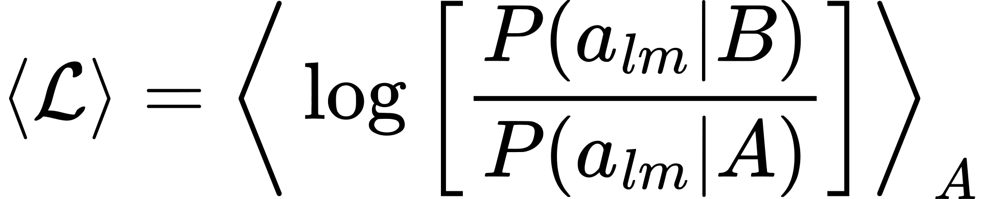
Metodologia
Dados do SH0ES (Riess et al. 2022) e Pantheon + (Brout et al. 2022);
Objetos de observação: Cefeidas e Supernovas Tipo Ia;
Inferência da constande de Hubble (SH0ES);
Cálculo das densidades de matéria e energia escura (Pantheon+);
Análise de dados através de Monte Carlo via Cadeia de Markov;
Códigos de Nested Sampling para as rotinas de MCMC;
Cls são calculados com o UCLCl.

Slide 3
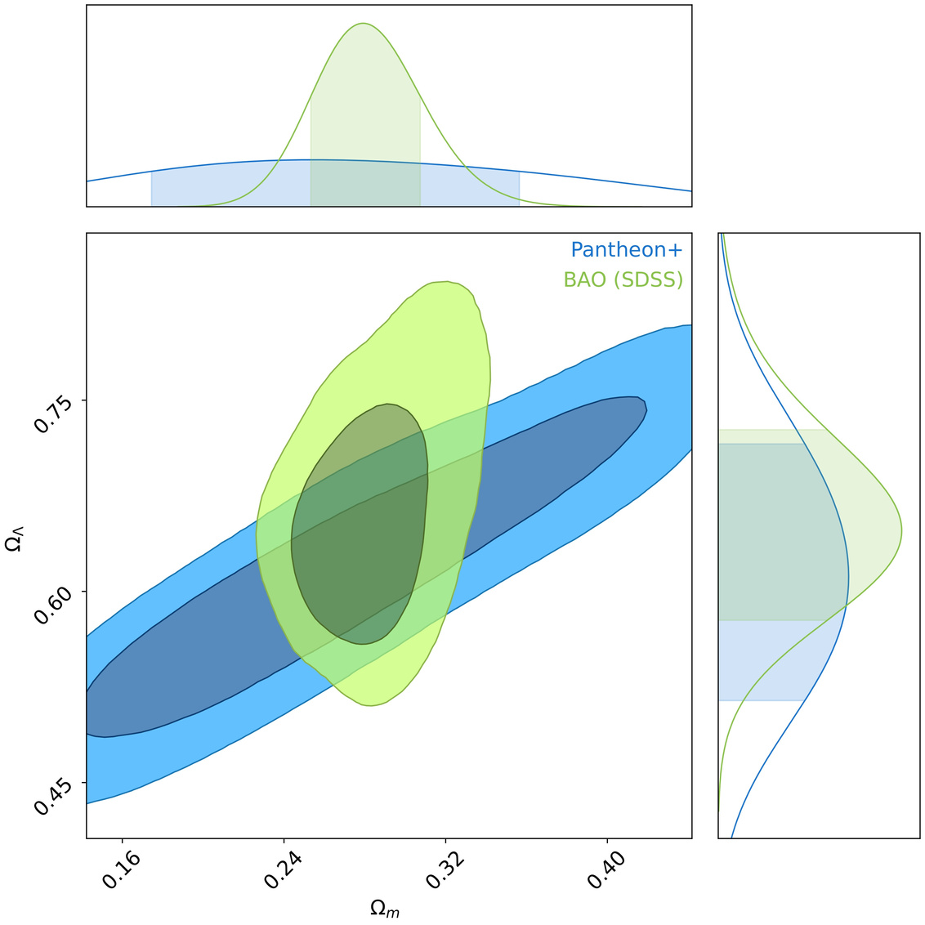

Pantheon+ - Resultados e Conclusões
Energia Escura: 70%
Matéria: 30%

Slide 4
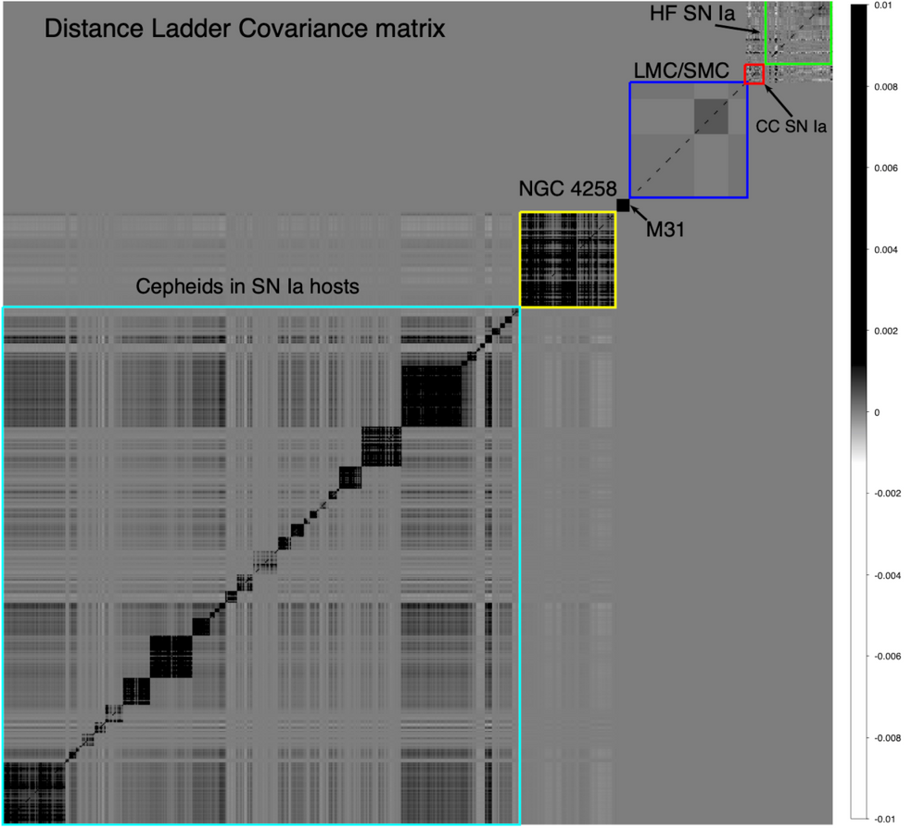
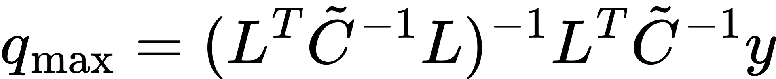
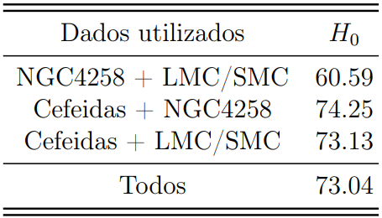
SH0ES - Análise de Dados

Slide 5
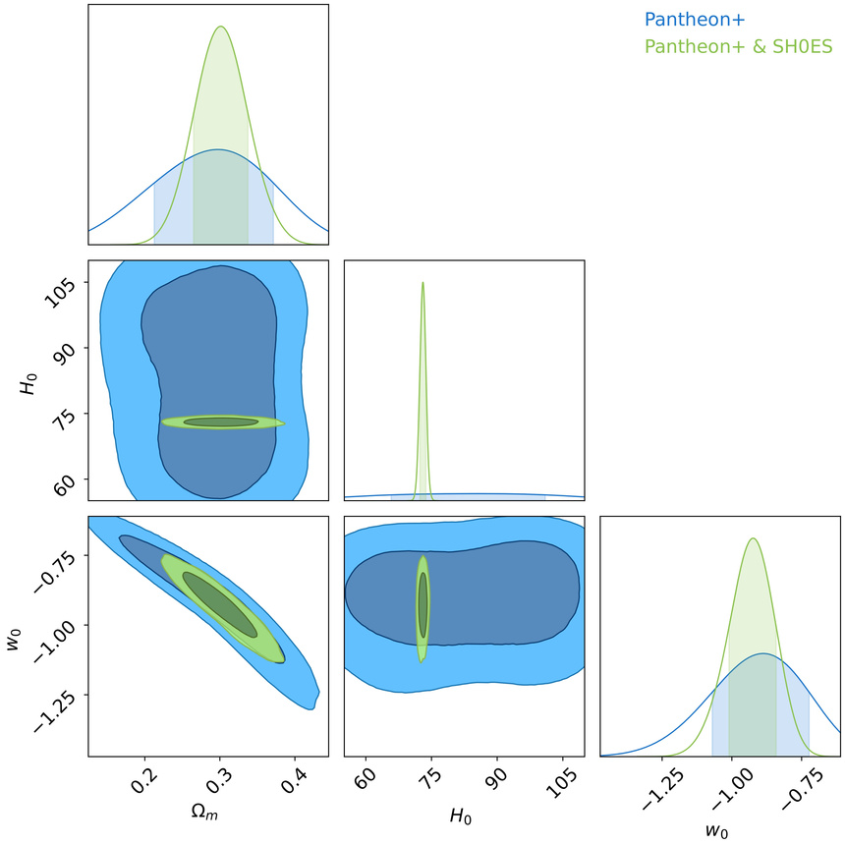
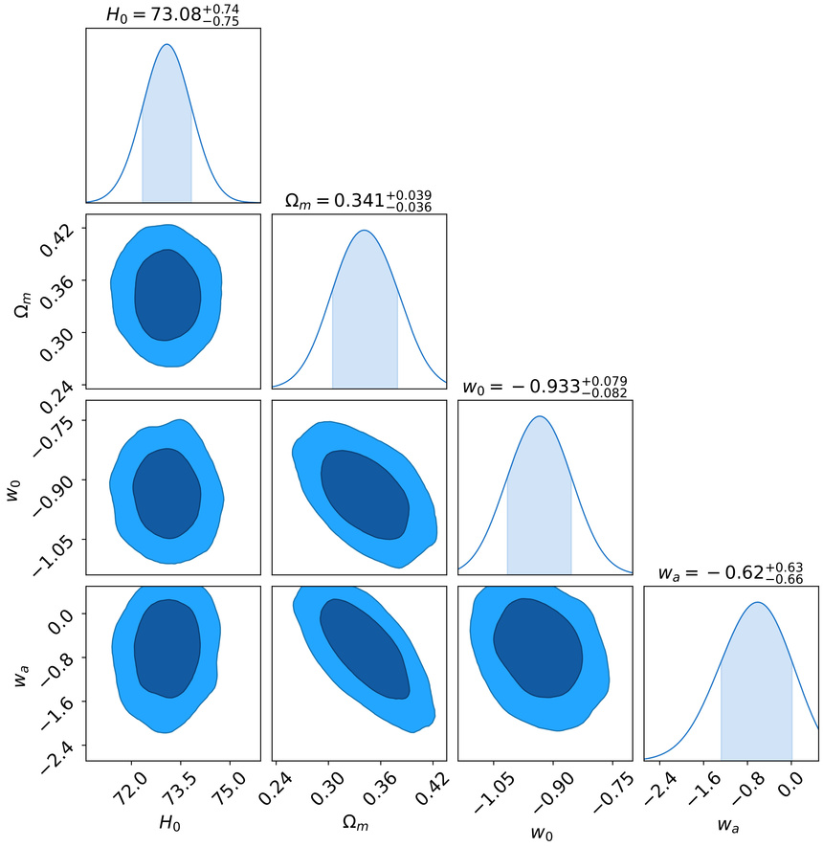
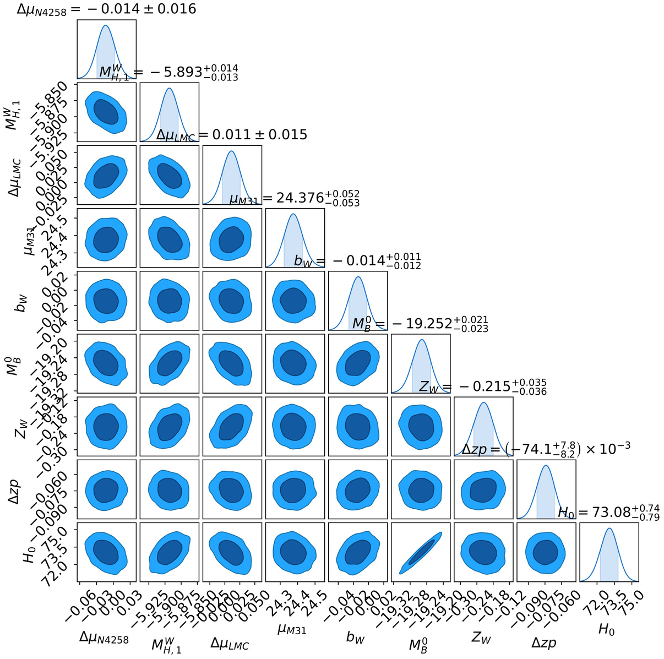


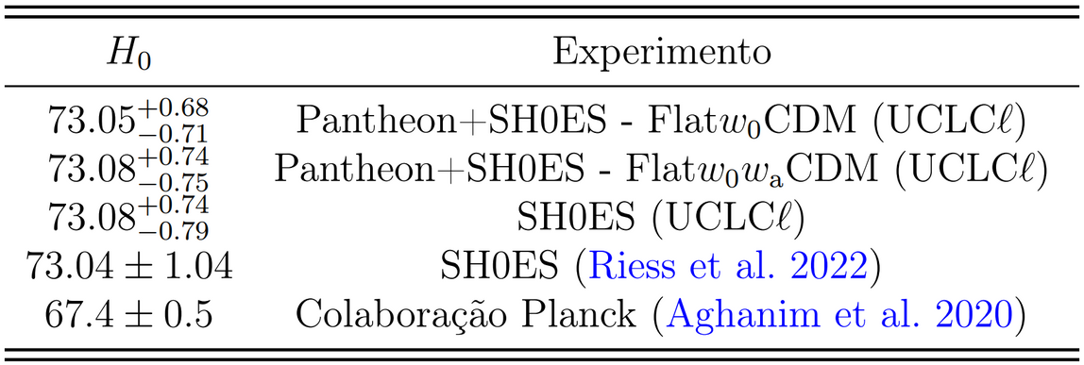
SH0ES - Resultados e Conclusões
Pantheon+ & SH0ES
Apenas SH0ES

Slide 6


Agradecimentos
Professor Elcio Abdalla;
Mestre Gabriel Amâncio Hoerning;
Conselho Nacional de Desenvolvimento Científico e Tecnológico;
Laboratório Nacional de Computação Científica.

